Slide 1

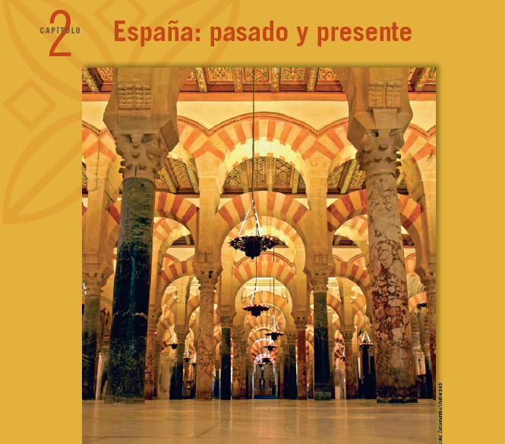
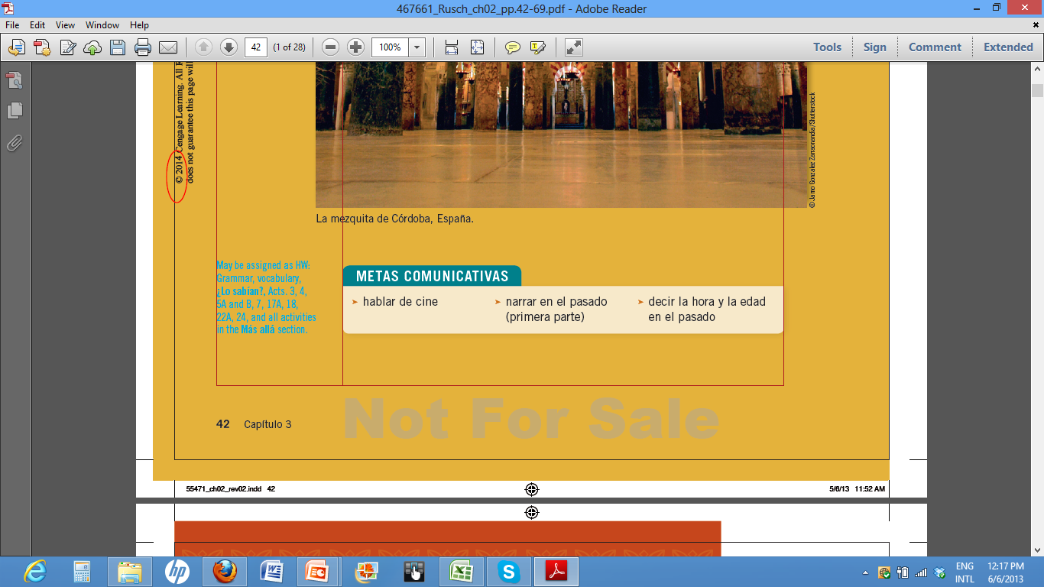
Notes:
Suggestions:
-Present the objectives to the class
- Introduce Spain as the theme country of the lesson. Show pictures of some well known places/activities (e.g. La Sagrada Familia, flamenco dancers, Museo Guggenheim Bilbao, etc.) representative of Spain and ask students to share what they know about them.

Slide 2
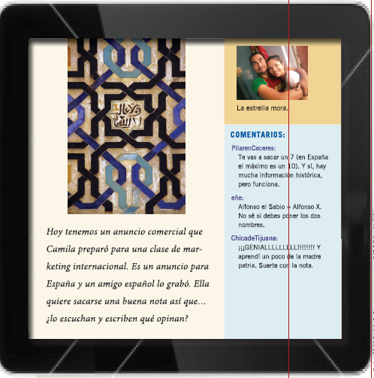
Actividad 1
Vamos a repasar los números en español. Trabaja con un compañero(a) de clase. Tomen turnos para decir en voz alta los siguientes números en español.
Ejemplo:
5218
Cinco mil doscientos dieciocho
1.391 f) 619
5.417 g) 20.278
10.935 h) 3.988
2013 i) 1.623
489 j) 35.601
Actividad 2
Escucha el podcast de Camila y Lucas y escribe todos los números que escuches.
Atención: Algunos números están repetidos, pero vas a escuchar 9 números diferentes.
# | Forma escrita
100 | cien
200 | doscientos
300 | trescientos
500 | quinientos
1000 | mil
2000 | dos mil
1798 | mil setecientos noventa y ocho
Notes:
Page 43
Suggestions:
Actividad 1: Ask students to complete Actividad 1 before listening to the podcast.
Actividad 2: This activity may be useful to practice listening for specific information. It may be done before students complete the other listening comprehension activities presented in the textbook (page 44). Answer key: 1252- 7- 711- 1252- 1284- 1492 – 1898- 1936 - 1939

Slide 3
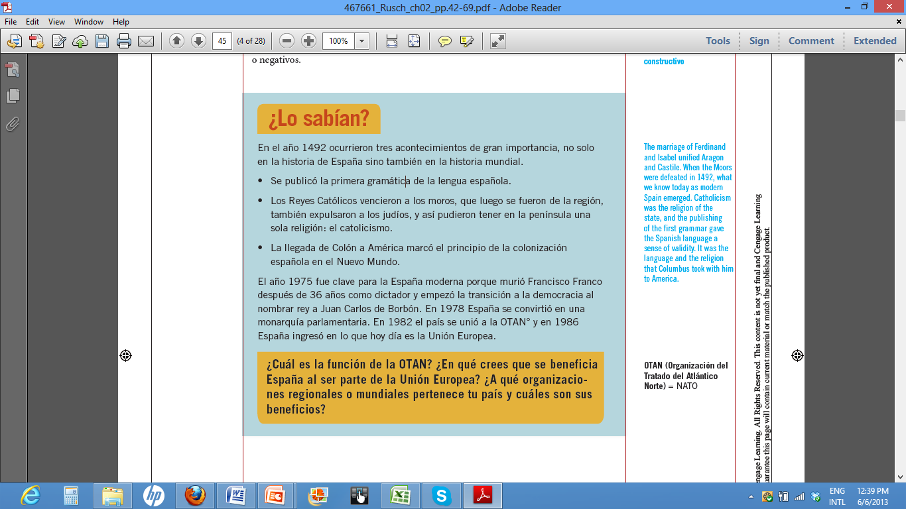
Actividad 3
Investiga las siguientes preguntas y discute las respuestas con la clase:
¿Cómo se llamaban los reyes que expulsaron a los moros de la península ibérica?
¿Quién fue Francisco Franco?
¿Cúal es la función de la OTAN (NATO en inglés)? Haz una lista de al menos 5 países que forman parte de la OTAN.
Notes:
Page 45
Suggestions:
Actividad 3: Ask students to read the information in “Lo sabías” section. If internet access is available, ask students to find the answers to the questions on Actividad 3 (As an alternative, assign the questions as a homework assignment). Discuss the answers with the class and briefly review some historical facts of Spain.

Slide 4
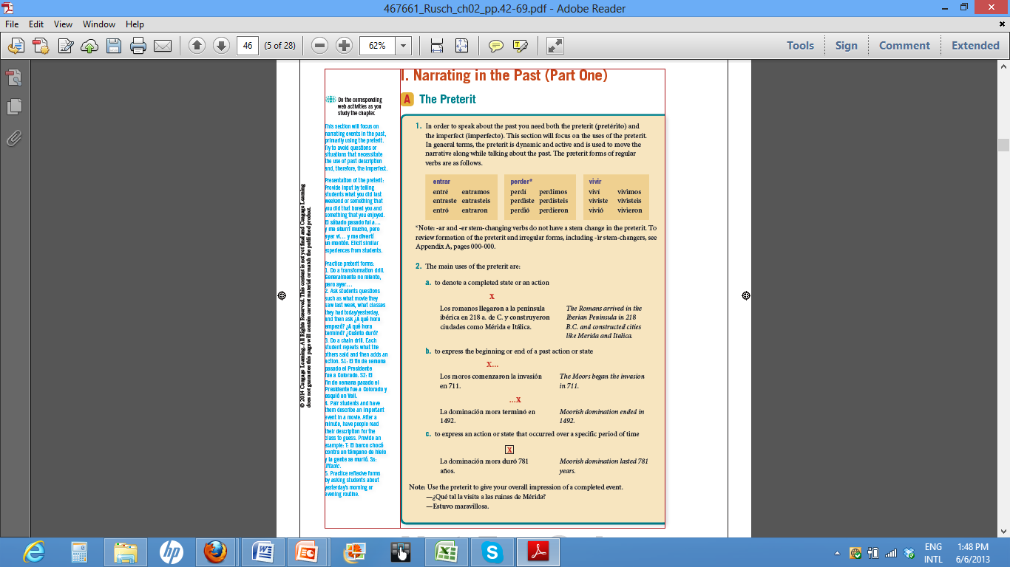
Actividad 4
En grupos de 2 personas, háganse preguntas para ver que tanto han aprendido sobre la historia de España. Utilicen el pretérito en sus respuestas.
¿En qué año llegó Cristóbal Colón a América?
¿En que año murió el dictador Francisco Franco?
¿En que año ingresó España a la Unión Europea?
¿Cuántos años duró la invasión de los moros en la península ibérica?
Actividad 5
Quiz de historia
Escribe 3 preguntas sobre la historia de los Estados Unidos y hazle las preguntas a tu compañero(a) de clase.
Notes:
Page 46
Suggestions
Actividad 4: Check that students use the preterite by providing complete sentences in their answers. e.g. Colón llegó en 1492.
Actividad 5: As a follow up to this activity, divide the class up in two teams and organize a trivia contest about US history. Each team should get together and select the questions that they want to ask to the opposite team and the number of points they want to assign to each question based on the degree of difficulty. In order to encourage them to use the preterite, establish as a rule that all answers must be provided using a complete sentence.

Slide 5
Actividad 6
El fin de semana de Camila y Lucas
Completa la siguiente conversación entre Camila y Lucas. Conjuga los verbos en pretérito según corresponda.
Camila: Lucas, ¿qué hiciste el fin de semana?
Lucas: Ufff, un montón de cosas. El viernes en la noche ______________ (reunirse) con unos amigos. Nosotros _____________ (comer) fuera y ________________ (divertirse) mucho.
Camila: ¿Eso fue todo?
Lucas: No! Espera. Déjame terminar. Después, Carla y yo ____________ (ir) a un concierto.
Camila: ¿Tú _______________ (ir) a un concierto con Carla?
Lucas: Sí, ¿qué pasa? Ella y yo somos buenos amigos.
Camila: Si claro. Bueno…. ¿Y que más _______________(hacer-tú)?
Lucas: El sábado ________________ (dormir) hasta muy tarde y por la tarde _________________ (descargar) una canciones del internet. ¿Y tú? ¿Qué hiciste?
Camila: Mi fin de semana fue más tranquilo. El viernes en la noche _________ (ver) una película. El sábado ________________ (charlar) con mi amiga Julia y después fui al banco y ______________ (pagar) unas cuentas. En fin…nada muy interesante.
Lucas: El próximo fin de semana hacemos algo juntos. Verás que nos vamos a divertir.
Notes:
Page 46
Suggestions:
Actividad 6: This practice activity may be done before completing Actividad 6 (page 49) on the textbook.

Slide 6
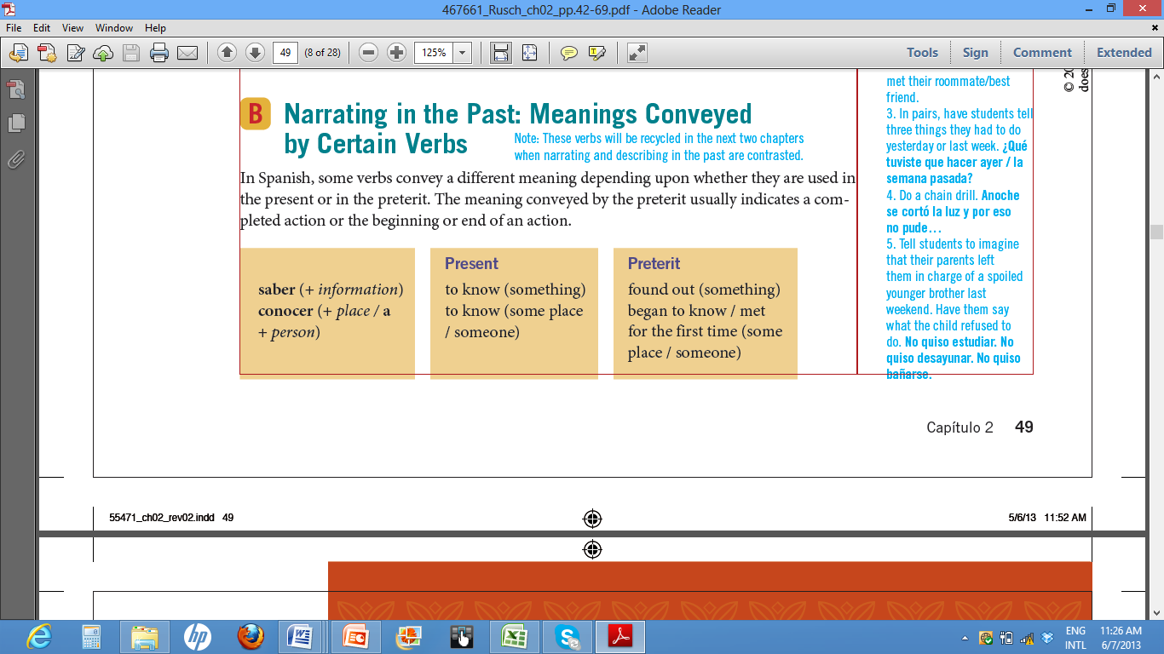
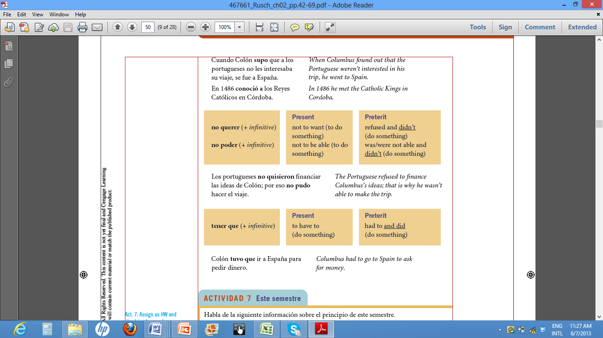
Actividad 7
Lee las siguientes situaciones y marca con una X las que aplican para ti.
Una vez…..
❑ Conocí a un actor/cantante famoso.
❑ Tuve que pedirle dinero a una persona desconocida.
No quise ayudarle a mi mamá a limpiar la casa.
No pude ir a la fiesta de cumpleaños de mi mejor amigo (a).
Supe que tenía un examen unos minutos antes de tomarlo.
Tuve que tomar un examen mientras estaba enfermo.
No quise ir de vacaciones con mi familia.
Actividad 8
Compara tus respuestas con un compañero(a) de clase y hazle preguntas para obtener más información sobre las situaciones.
Ej.¿ A quién conociste? ¿Dónde lo/la conociste?
Notes:
Pages 49-50

Slide 7
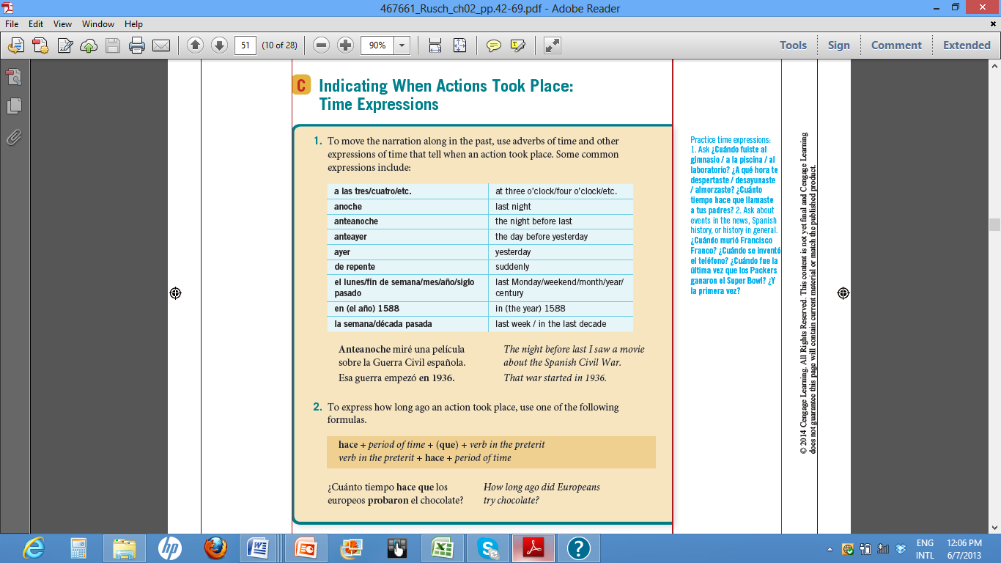
Actividad 9
El detective
Trabajen en parejas. Uno de ustedes será un detective y el otro(a) un sospechoso (suspect) de un crimen.
Detective: Haz preguntas para obtener información detallada sobre lo que hizo el sospechoso la semana pasada.
Sospechoso: Responde las preguntas, dando detalles para demostrar que eres inocente.
Modelo:
-¿Dónde estaba Ud. anoche a las 10:00PM?
Estaba en un bar.
¿Cuál bar? ¿Fue con alguien al bar?
Notes:
Page 51
Suggestions:
Actividad 9: As an option provide a more detailed context for the story (e.g. an expensive diamond is missing from you boss's office safe…). After the group practice, select one or two groups to role-play the situation in front of the class.

Slide 8
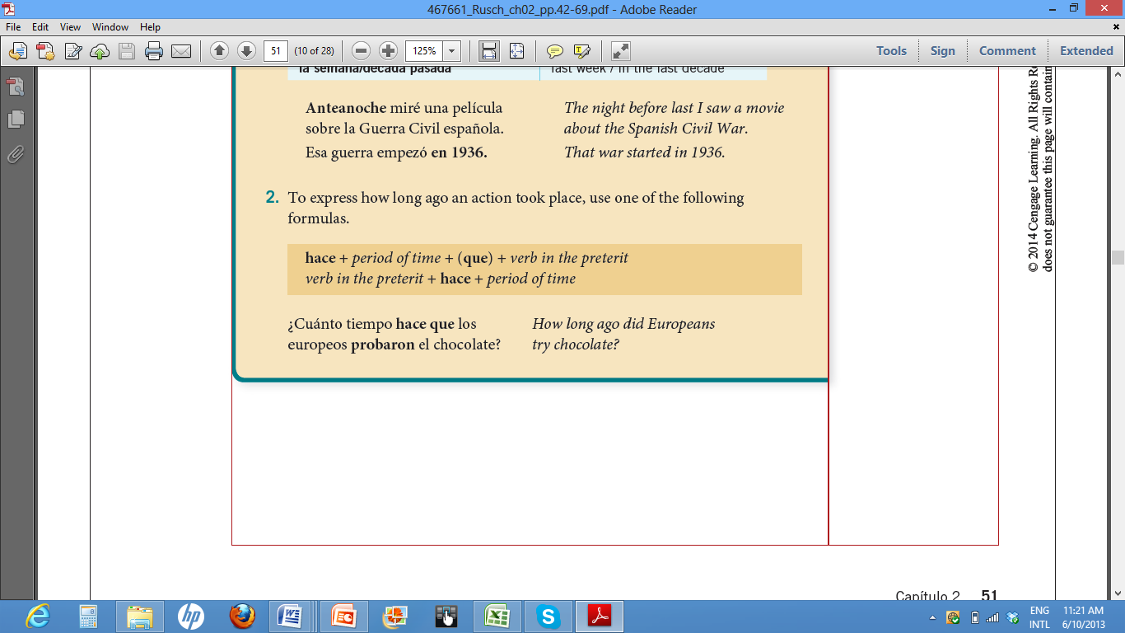
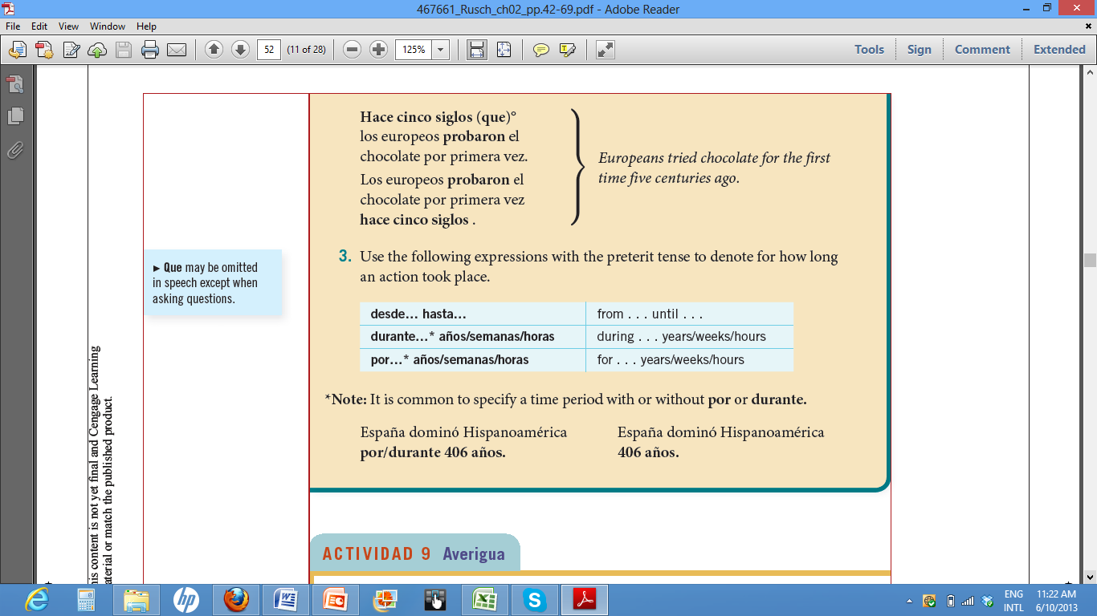
Actividad 10
¿Cuánto hace qué………..?
Contesta las siguientes preguntas con base en tu propia experiencia.
Hace 5 años (que)……..
Hace 6 meses (que)
Hace una semana (que)
Hace dos días (que)
Hace 5 horas (que)
Modelo:
Hace 5 años que fui de vacaciones a Argentina, pero hace 6 meses que visité a mis abuelos en Arizona. Hace una semana vi una película muy buena y hace dos días fui a ver un partido de fútbol americano. No lo puedo creer, hace 5 horas que no como nada.
Notes:
Pages 51-52
Suggestions:
Actividad 10: As a follow up, ask general questions to the class. Provide examples using affirmative and negative sentences (e.g. Hace dos días que…./Hace dos días que no…).

Slide 9
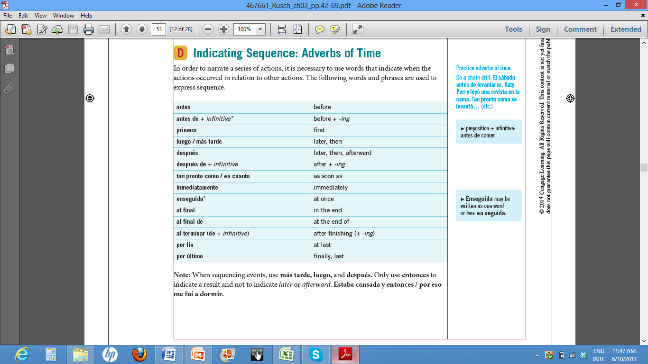
Actividad 11
Trabaja con un compañero de clase. Cuéntale con detalles las actividades que hiciste ayer. Usa los adverbios de tiempo que aparecen al lado para dar una secuencia a tu historia.
Notes:
Page 53
Suggestions:
Actividad 11: As a follow up activity give some students the opportunity to tell the class what they the day before.

Slide 10
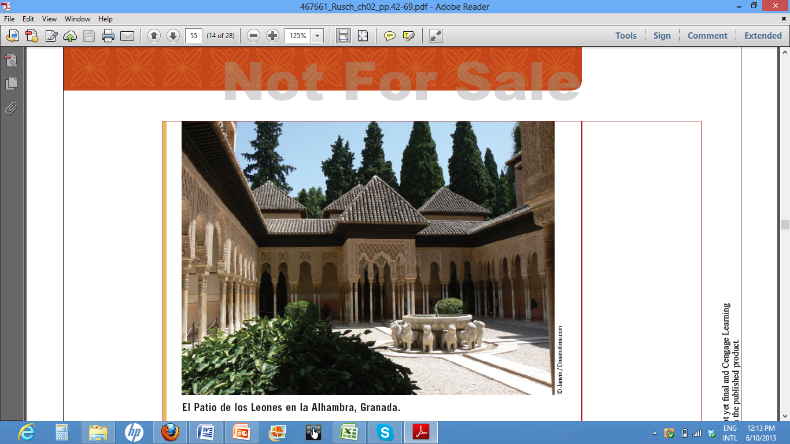
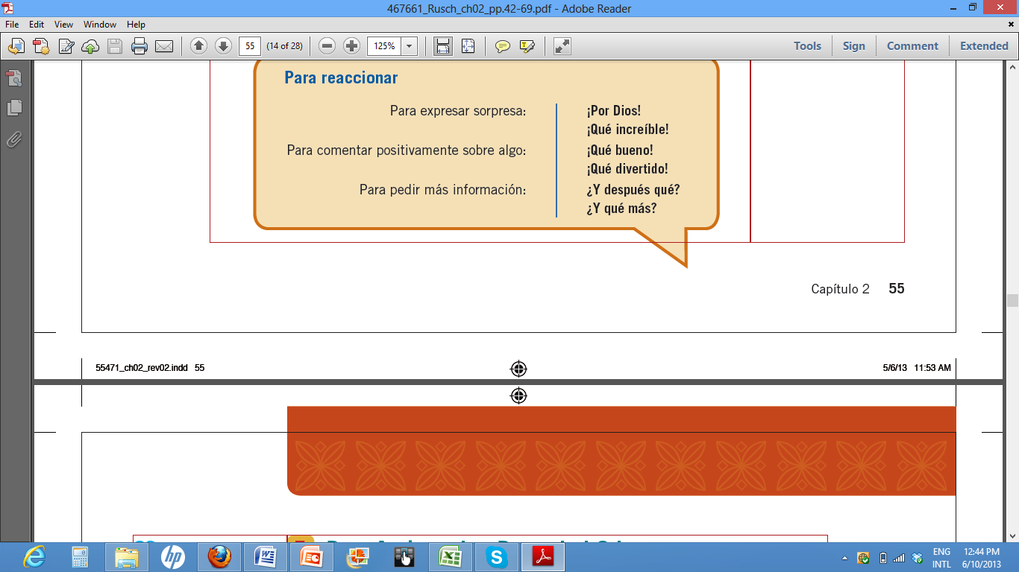
Actividad 12
La Alhambra, es una de las atracciones turísticas más visitadas en España. Investiga en internet y aprende más sobre este lugar.
Responde las siguientes preguntas:
¿Dónde está situada la Alhambra?
¿Quiénes construyeron estás fortaleza?
¿Qué significa su nombre? ¿Con qué color se asocia?
La Alhambra
Notes:
Pages 54-55
Suggestions: Provide a brief historical context about the Moor occupation in Iberia, highlight their contributions/legacy to the Spanish culture and language.

Slide 11
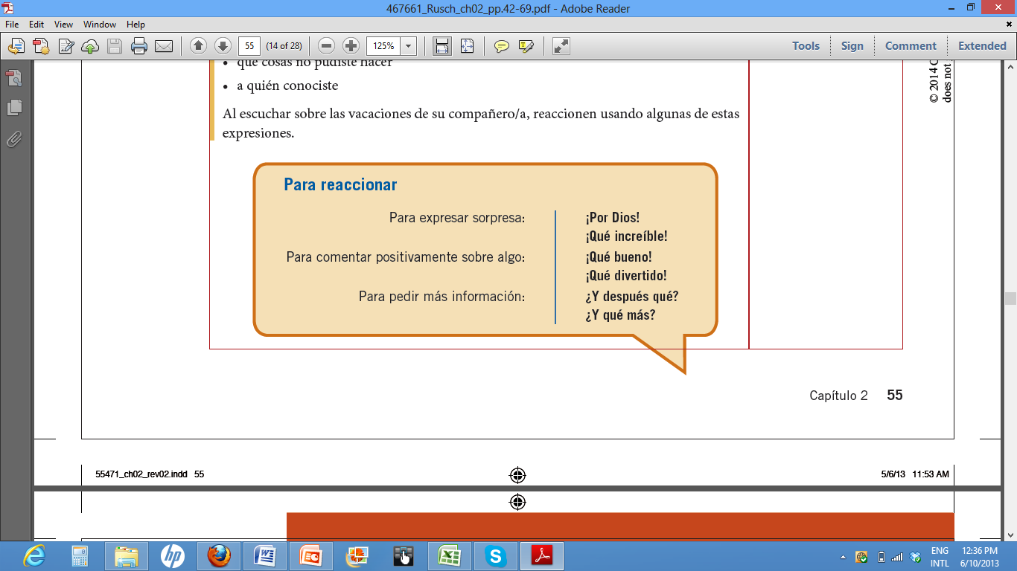
Actividad 13
Trabaja con un compañero de clase. ¿Qué expresión usarías con cada una de las siguientes situaciones?
Acabo de recibir la calificación de mi examen. Saqué A+
Voy a contártelo todo. Primero fui a visitar a Juanita, luego fuimos al cine y comimos en una pizzería.
El fin de semana pasado salimos a bailar con unos amigos de mi universidad.
A Lucy se le perdió la billetera con todos los documentos y tarjetas del banco.
Notes:
Page 55
Suggestions:
Actividad 13: As a follow up, ask students to practice in pairs the usage of these expressions. One of the students provides a situation and the other responds with a reaction expression.

Slide 12
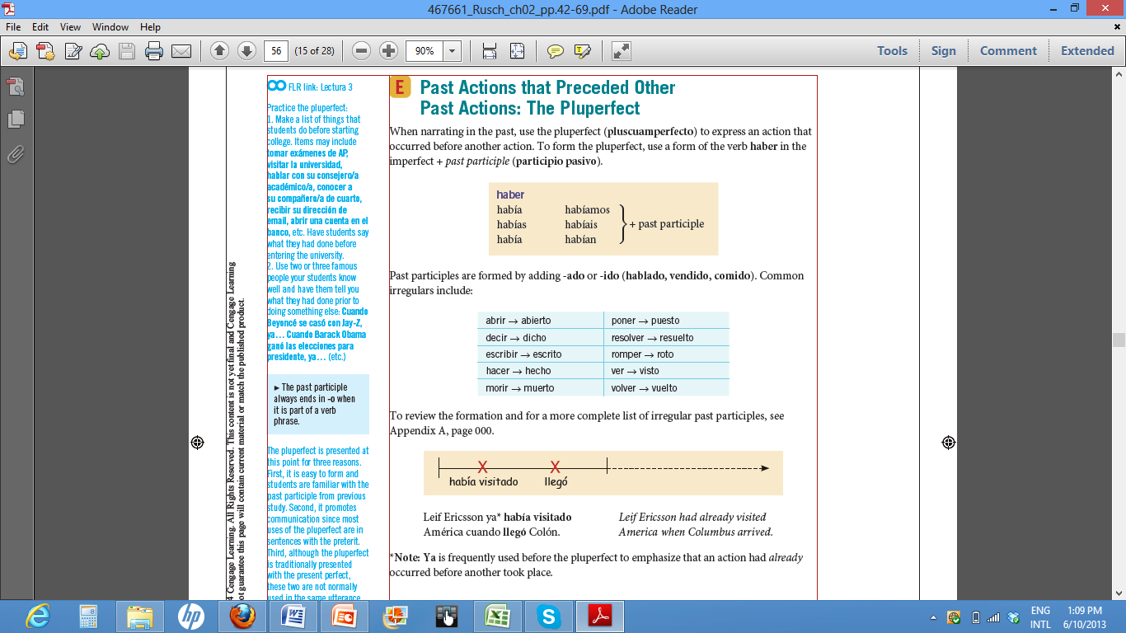
Actividad 14
Completa los espacios en blanco con la conjugación apropiada del verbo en pluscuamperfecto.
El verano pasado yo visité la Alhambra, en España. Yo nunca había visto (VER) tantos lugares históricos. Cuando llegué al lugar nuestro guía ya _____________ (REPARTIR) los folletos con información y un mapa. Una señora que ___________ (TERMINADO) el tour me regaló uno. Cuando nosotros ya ______________ (EMPEZADO) nuestro tour, llegaron más turistas. Así que fue un poco caótico. Unos chicos que no _________________ (VISITADO) nunca España me hicieron preguntas sobre otros lugares turísticos. Yo les dije que _______________ (VER) muchas cosas interesantes en Madrid y Barcelona. Al final de la mañana yo no ____________ HACER) mucho porque el tour tomó mucho tiempo.
Notes:
Page 56

Slide 13
Actividad 15
Tus primeros días en la universidad
¿Recuerdas tu primer semestre en la universidad? Trabaja con un compañero de clase y hazle las siguientes preguntas?
El día que llegaste a la universidad por primera vez…..
….habías comprado todos tus libros de texto?
….habías tenido un(a) compañero(a) de cuarto antes?
….habías tomado clases de español antes?
….ya te habías matriculado en todas tus clases?
….habías pensado que ir a la universidad sería fácil?
….ya habías contactado a tus profesores por email?
….habías averiguado la ubicación de los salones/las aulas para tus clases?
Actividad 16
Ahora comenta con tu compañero/a cómo fue tu primera semana de clases en la universidad. ¿Qué cosas te gustaron? Qué cosas no te gustaron? ¿Qué problemas tuviste?
Notes:
Page 56
Suggestions: As a follow up to Activity 16, lead out a guided discussion about the challenges students face when they start college. Encourage students to share their experiences.

Slide 14
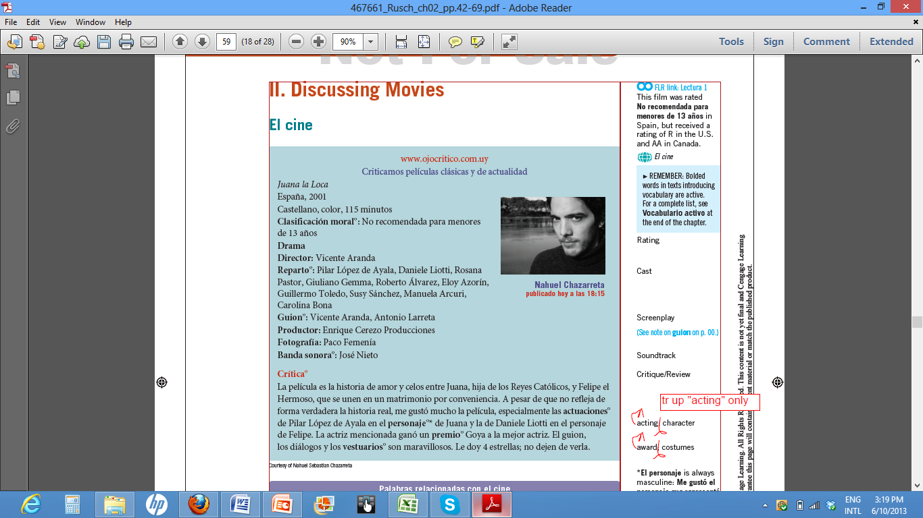
Actividad 17
Piensa en una película que te guste y completa la información siguiendo el modelo que aparece al lado.
Película:
País de producción y año:
Idioma:
Clasificación moral:
Género:
Director:
Reparto:
Guión:
Productor:
Fotografía:
Banda sonora:
Crítica:
Notes:
Page 59
Suggestions:
Actividad17: This activity may be completed after Activity 18 on the textbook (page 60). Ask students to work individually on it. Alternatively, you may assign it as a homework writing activity. Students may publish their movie reviews as part of a blog or print out a copy to post it on the classroom wall. Once all students have posted their movie reviews, ask students to pick their top three movies and explain their selections.

Slide 15
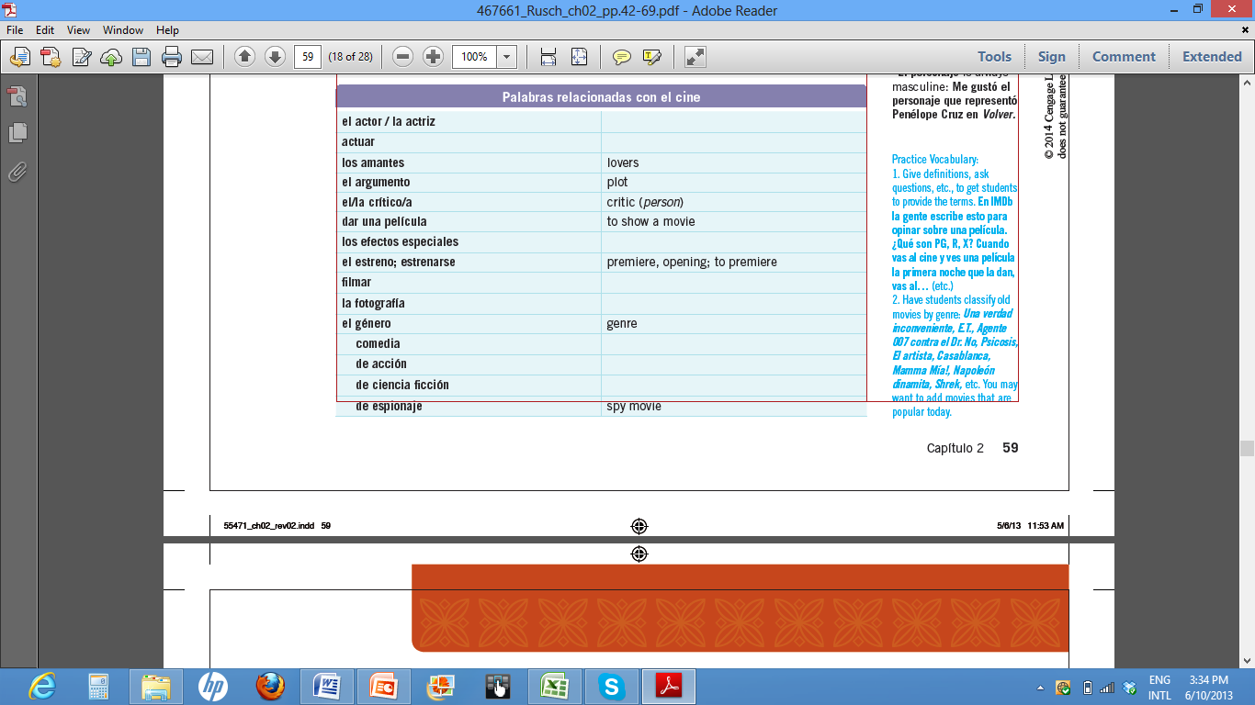
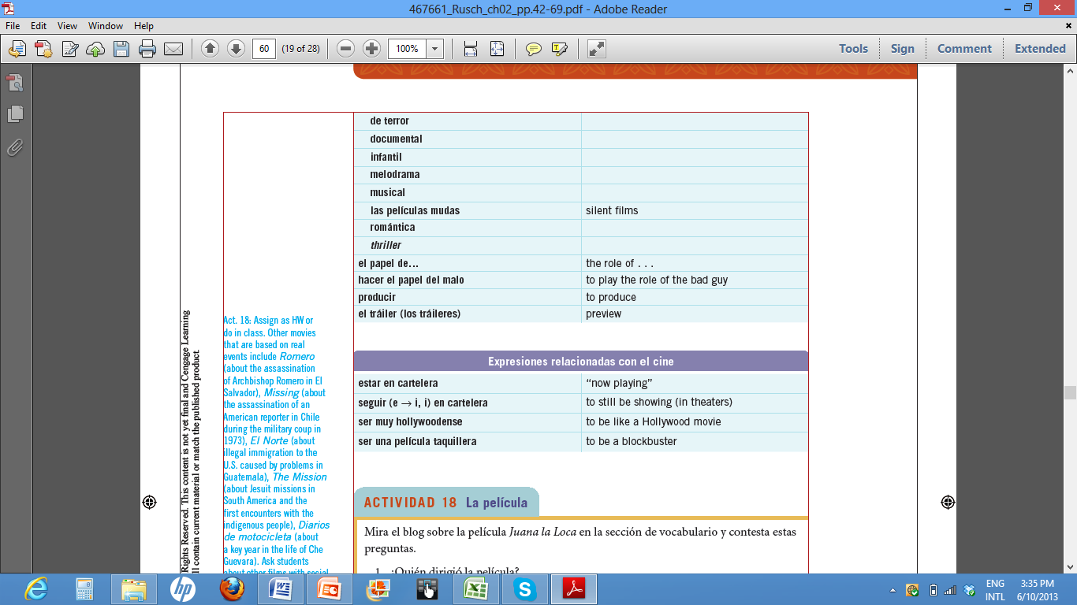
Actividad 18
Trabajen en parejas y respondan las siguientes preguntas relacionadas con el cine.
1. ¿Qué película están dando en el cine? ¿Quién es el/la protagonista?
2. ¿Cuáles son tus películas favoritas en los siguientes géneros?
Comedia
Acción
Drama
Ciencia Ficción
Infantil
Romántica
Musical
3. Escribe el nombre de un actor/actriz que hizo el “papel de malo/a” en una película.
4. ¿Cuáles son las películas más taquilleras de los últimos dos años?
5. ¿Cuál película viste la última vez que fuiste al cine?
Notes:
Pages 59-60
Suggestions: Use Activity 21 on the textbook (page 61) as a follow up to this activity.

Slide 16
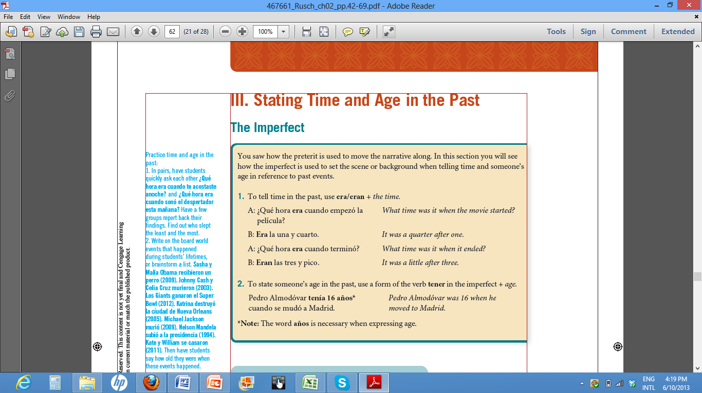
Actividad 19
Completa la historia con la conjugación apropiada de SER o TENER en el imperfecto según corresponda.
____________ las 2:00am cuando Felipe regresó a su casa. Ahora él__________ 21 años y podía llegar a su casa después de la medianoche. Entró silenciosamente a su cuarto y se acostó. Cuando finalmente se quedó dormido___________ las 3:30am. Durmió un poco y escuchó la alarma de su despertador, _____________ las 6:00am y tenía que levantarse. No puede ser, protestó, pero su hermanito menor, quién apenas _____________ 10 años, estaba allí en frente de él, esperando para que lo llevara a la escuela.
Recuerda la conjugación de SER y TENER en el imperfecto
Pronombre | SER | ESTAR
Yo | era | tenía
tú | eras | tenía
El/ella/ usted | era | tenía
Nosotros (as) | éramos | teníamos
Vosotros(as) | erais | teníais
Ellos(as) /Ustedes | eran | tenían
Notes:
Page 62
Suggestions: Review the uses of SER and TENER in the present tense (e.g. Son las 5:00, Tiene 20 años) and contrast it with its use in the past, using the imperfect tense.

Slide 17
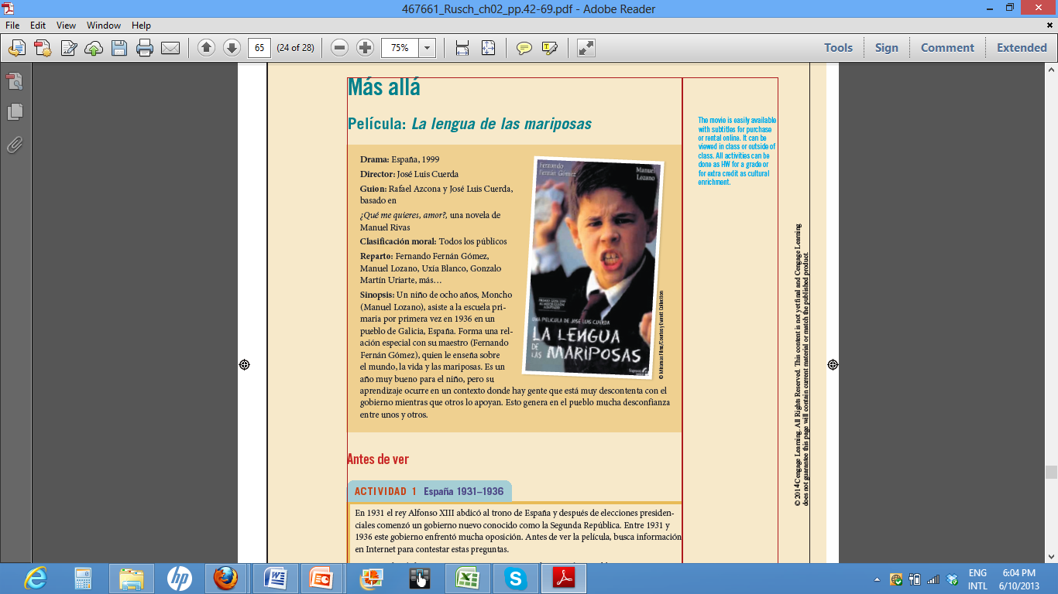
Actividad 20
Antes de ver el video
Lee la descripción de la película que aparece al lado y responde las siguientes preguntas:
Observa la fotografía del niño y describe lo que está haciendo.
¿Cuál crees que es el género de esta película? (Comedia, ciencia ficción, drama, etc.)
¿Por qué crees que la película se titula “La lengua de las mariposas”?
Notes:
Page 65
Suggestions:
Before watching the movie, provide a brief explanation of its socio-historical setting: the outset of the Spanish civil war (1936).You may find more information about this movie at:
http://www.enforex.com/culture/la-lengua-de-las-mariposas.html
http://tertulian.wordpress.com/2010/07/22/butterfly-la-lengua-de-las-mariposas/

Slide 18
Actividad 21
Después de ver el video
Trabajen en grupos pequeños (2/3) en la siguiente actividad:
“Guernica” de Pablo Picasso es una de las obras más reconocidas del arte español. Busca en internet una fotografía de esta famosa pintura y compárala con la fotografía que aparece al lado.
1. ¿En qué son similares la fotografía y la pintura?
2. ¿Qué quiso representar Pablo Picasso en esta pintura?
Notes:
Page 68
Suggestions:
This activity may be completed after Activities 3 and 4 on page 67. It may be used as a space for critical thinking. Discuss with the class the impact that Picasso’s work had on society.
In order to be prepared for this activity, ask students to visit a Picasso’s virtual gallery before class and select at least 3 paintings that they find interesting. Student should be ready to explain their selections.
More information about “Guernica” may be found at”:
http://www.museoreinasofia.es/coleccion/obra/guernica

Slide 19
Repaso
Actividad 22
Completa el siguiente cuestionario sobre cine de acuerdo a tus conocimientos y preferencias.
Un buen actor de comedia es________________.
La mejor película infantil que he visto es___________________.
La película más taquillera de este año es________________.
Una buena actriz en películas de acción es_________________.
Una película de terror que me gusta es__________________.
Una película que se filmó en Nueva Zelandia fue__________________.
___________________ es un buen director de cine.
Una película en español que he visto es______________________.
Meta comunicativa
-Hablar de cine
En parejas respondan las siguientes preguntas:
De las películas que has visto recientemente:
-¿Cuál es la más divertida? Explica brevemente por qué.
¿Cuál es la más aburrida? ¿Por qué?
¿Cuál tiene mejores efectos especiales?
Notes:
Suggestions:
Keeping in mind the communicative goals of the lesson, complete the activities

Slide 20
Repaso
Actividad 23
Completa la siguiente narración conjugando correctamente los verbos en pretérito o en pluscuamperfecto según corresponda.
La película Titanic ______________(ESTRENARSE) en el año 1997. James Cameron ____________ (SER) el director y los actores Leonardo DiCaprio y Kate Winslet _____________ (SER) los protagonistas. La película ______________ (TENER) gran éxito en las salas de cine y millones de personas ______________ (COMPRAR) una copia de la cinta. Cuando el director y guionista James Cameron ___________ (EMPEZAR) a rodar la película el ya ____________________ (INVESTIGAR) mucho sobre el hundimiento del Titanic. Él siempre _________________ (ESTAR) interesado en esta historia, por eso antes de escribir el guión, él ___________________ (ESTUDIAR) con mucho detalle todo lo que pasó.
Meta comunicativa
-Narrar en el pasado
En parejas respondan las siguientes preguntas:
¿Qué hiciste el fin de semana pasado?
¿A dónde fuiste? ¿Hiciste algo divertido/interesante?
¿Comiste fuera? ¿Dónde comiste?
¿Hiciste tarea o tuviste que estudiar para un examen?

Slide 21
Repaso
Actividad 23
Responde las siguientes preguntas usando las formas apropiadas de los verbos SER /TENER en el imperfecto.
1. ¿Qué hora era cuando te acostaste anoche?
______________________________________.
2. ¿Qué hora era cuando te levantaste hoy?
_______________________________________.
3. ¿Cuántos años tenías cuando comenzaste a estudiar en la universidad?
________________________________________.
4. ¿Cuántos años tenías cuando aprendiste a manejar/conducir?
5. ¿Cuántos años tenías cuando aprendiste a leer?
________________________________________.
Meta comunicativa
-Decir la hora y la edad en el pasado
Dile a tu compañero/a de clase que edad tenías en las siguientes ocasiones:
Modelo:
Viajaste a un país extranjero
Tenía 20 año cuando viajé aun país extranjero.
Te graduaste de la escuela secundaria.
Te quedaste solo/a en la casa por primera vez.
Preparaste una comida por primera vez.
Viajaste por avión por primera vez.
Conseguiste tu primer trabajo.

